Slide 1
Sviluppi del corso
Islam
Crociate
Riforma della Chiesa
Sviluppo delle società urbane italiane, governo comunale
Sviluppo dell’ecconomia manifatturiera
Impero e papato, poteri universali
Monarchie feudali, monarchie nazionali
Peste nel Trecento
Crisi degli universalismi
Stato regionale e forme politiche alla fine del medioevo

Slide 2
ISLAm
Marzo 2019

Slide 3
Bibliografia
Autori italiani da seguire: Franco Cardini
Alessandro Vanoli
A. Feniello, Sotto il segno del Leone. Storia dell’Italia musulmana, ed. Laterza, Bari-Roma 2011 (con buona bibliografia di base)
Michele Amari (Sicilia)
Francesco Gabrieli

Slide 4
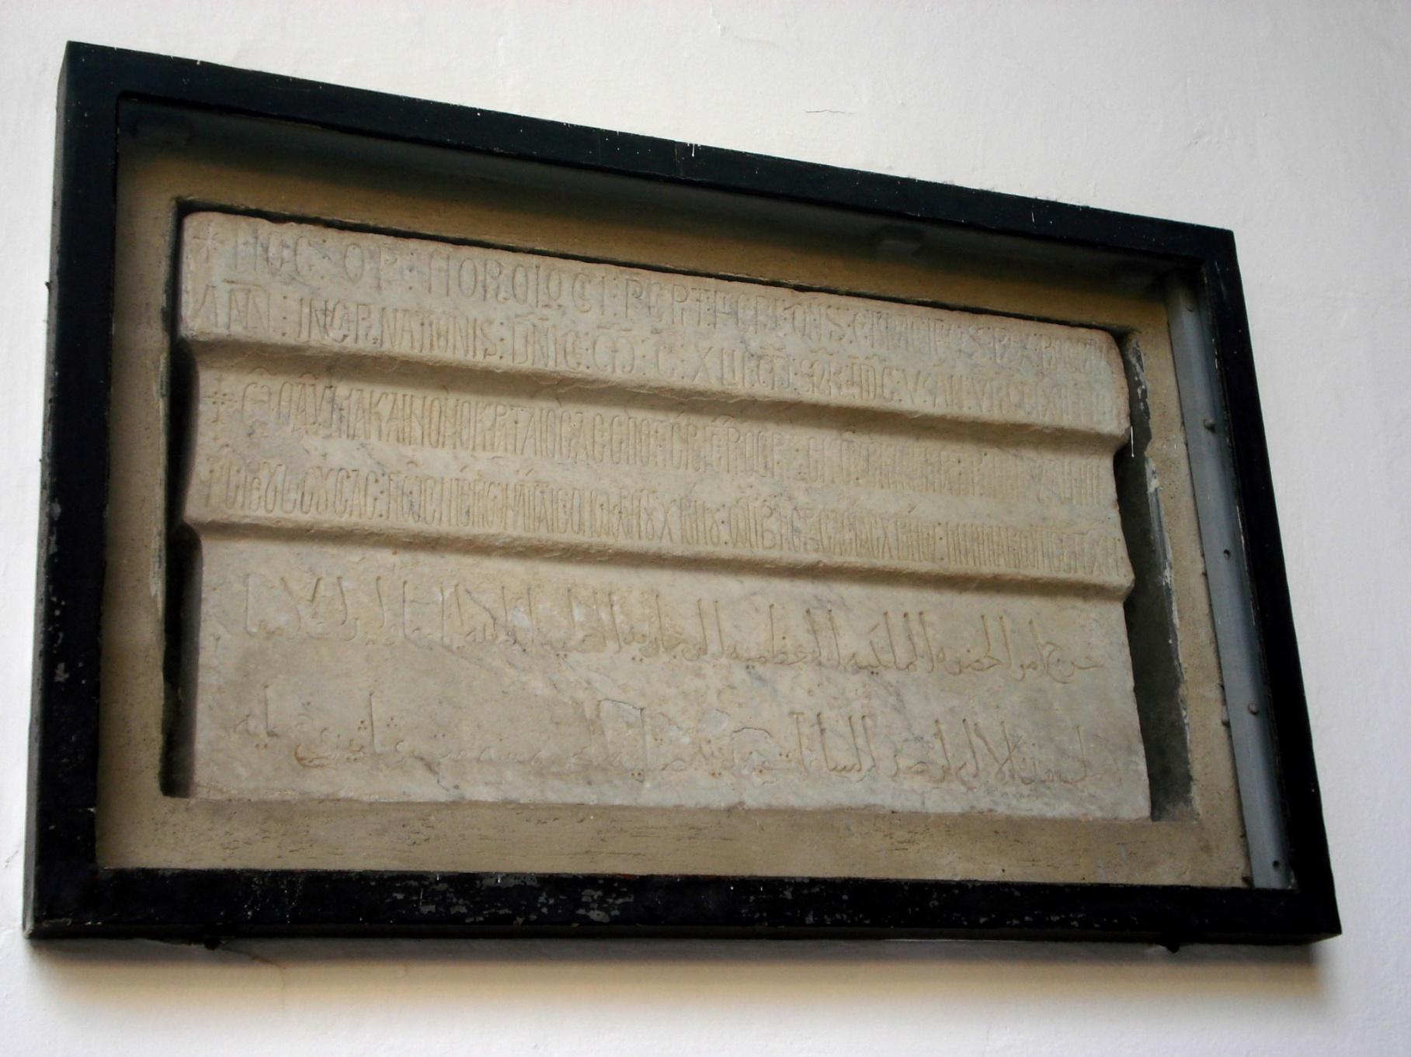
L’ iscrizione trilingue di Palermo (cappella palatina), simbolo della convivenza paritetica in Sicilia delle tre culture

Slide 5
L’ARABIA PREISLAMICA
alla vigilia della predicazione di Muhammad – il cui nome fu dagli occidentali mutato in Maometto – l'Arabia era perlopiù abitata da genti nomadi, i beduini (in arabo badawi, «abitanti del deserto») che si sostentavano allevando dromedari, montoni e capre in specie nelle zone settentrionali e centrali di quella penisola. Popolazioni sedentarie si trovavano per contro nelle oasi situate lungo le strade carovaniere, a Yàtrib e alla Mecca in primo luogo.
Tribù prevalentemente nomadi refrattarie a ogni ordinamento gerarchizzato, o genti sedentarie contraddistinte da una più evoluta cultura urbana, dedite all'agricoltura e a traffici commerciali di buon livello, gli arabi presentavano peraltro tratti comuni.

Slide 6
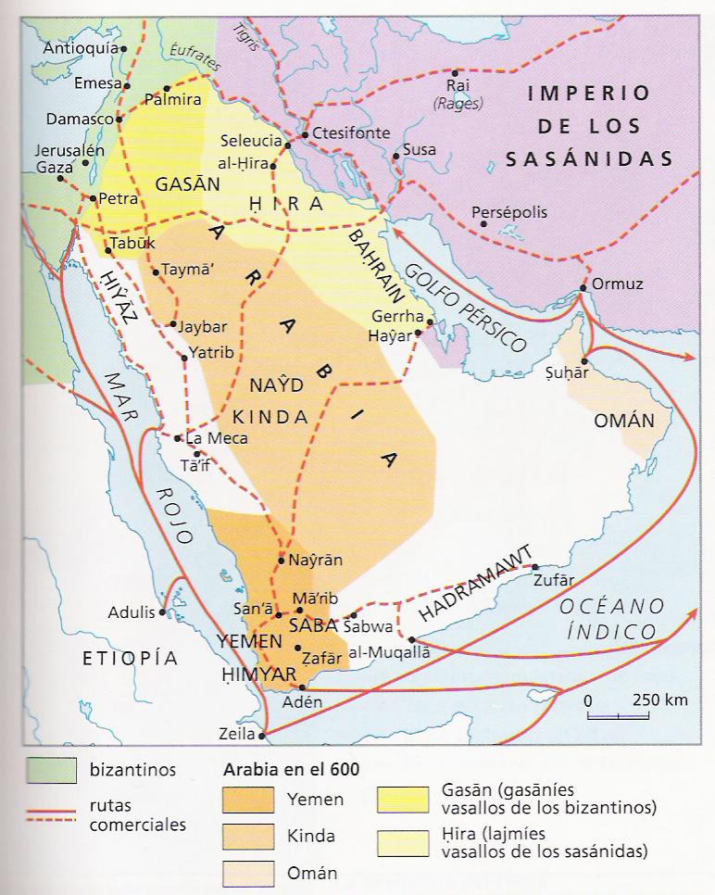
Arabia preislamica

Slide 7
Tratti comuni alla cultura e alla società araba
- Lingua
- Complementari le due economie
- Simile – a differenza delle società mediorientali, quali la bizantina e la persiana, politicamente centralizzate – era l'organizzazione sociale fondata sul lignaggio e sulla clientela una struttura tribale che assorbiva in sé tutti i vincoli di solidarietà
- Affine la fede religiosa popolata da divinità astrali e incline al culto delle pietre di cui
la più celebre – un frammento nero di origine meteoritica esistente alla Mecca da tempo immemorabile – era venerata nella Ka'ba, una costruzione cubica in legno che era annualmente oggetto di un pellegrinaggio sacro da parte di tutti i fedeli (elemento unitario; contribuisce a mantenere viva la coscienza collettiva di appartenere alla medesima razza semitica, grazie al mese di tregua santa)
incoraggiava l'afflusso delle carovane all'oasi della Mecca, arricchendo così la città e con essa la tribù dei Quraishiti, favoriti dall'indiscusso prestigio loro conferito dalla guardia della Ka'ba.

Slide 8
«monaci» pre-islamici?
Apertura a forme di vita religiosa meno elementari sia in seguito al contatto con le credenze bibliche e cristiane propagandate dai mercanti ebrei e bizantini, sempre più numerosi nella penisola araba, sia per l'autonoma predicazione dei hanif, asceti e ‘monaci’ insoddisfatti del politeismo tradizionale e dei monoteismi ebraico e cristiano, sceglievano di ritirarsi in solitudine alla ricerca di un dio unico e personale

Slide 9
Muhammad
Verso il quarantesimo anno d'età, sempre più attratto da quelle questioni religiose verso cui aveva una naturale inclinazione, Muhammad cominciò ad avere visioni notturne, sporadiche ma di grande intensità, sino a che verso il 610, mentre meditava in una grotta nei pressi della Mecca, ebbe la decisiva rivelazione di essere un eletto dal cielo.

Slide 10
Corano
in arabo Qur’an (“recitare fedelmente” uno Scritto, una Kitab)
- la rivelazione a Maometto del destino delle tribù arabe
(poi si allarga a tutto il mondo, grazie all’ampliamento della società islamica)
- secondo la tradizione è rivelato sostanzialmente in una sola volta, nella “notte del destino”, e poi nei particolari in occasione di diverse circostanze storiche (le “Sure” sono divise in due gruppi, quelle della Mecca [601-622] e quelle di Medina [622-632])
Il Corano viene messo per iscritto intorno al 650
E’ diviso in 114 capitoli o Sure (ordinati dai più lunghi ai più corti). Ogni Sura è a se stante e non ha un seguito.

Slide 11
Varietà e contraddittorietà dei testi del Corano
“Quando un miscredente vi saluta e vi dà la pace, voi rispondete con la pace”
“Combattete coloro che non credono in Allah... e coloro fra quelli che hanno ricevuto la Scrittura che non si attengono alla religione vera.... Combatteteli finché uno per uno non paghino il loro tributo...”
“A ognuno di voi abbiamo assegnato una regola e una via, mentre se Dio avesse voluto avrebbe fatto di voi una comunità unica... Ma ciò non ha fatto, per mettervi alla prova in quello che vi ha dato... Gareggiate dunque nelle opere buone, e a Dio tutti tornerete” (Sura 5, versetto 48

Slide 12
La debolezza della filologia coranica
Studi moderni
classificazione dei testi
- secondo criteri filologici e stilistici
- secondo l’analisi delle circostanze nelle quali Maometto si trova di fronte ai suoi oppositori
- individuando quei testi che organizzano la comunità islamica
- Bellezza letteraria del testo, grande capacità evocativa, -
preghiere, inni, invocazioni....

Slide 13
I cinque pilastri dell’Islam
Professione di fede (“Non vi è altro Dio che Allah, e Maometto è il suo inviato”)
Preghiera rituale (cinque volte al giorno)
Elemosina ai poveri
Digiuno (dal cibo e dal sesso; dall’alba al tramonto; nel mese di Ramadan, il nono mese secondo il calendario lunare)
Pellegrinaggio (una volta nella vita)

Slide 14
Sommari confronti…..
Nuovo Testamento
- Molti testi, considerati ispirati da Dio, ma di autori diversi, con scopi e obiettivi diversi, scritti in tempi molto diversi, per comunità diverse
- E’ scontata una mediazione umana per la “Parola di Dio”
- Il Canone (elenco dei testi sacri) si definisce lentamente
- Vangeli (sono quattro) e loro nucleo essenziale (kerigma)
- Lettere pastorali
Le religioni del libro (ebraismo, cristianesimo, islamismo)
- gli ebrei, eretici dell’antichità (dalle religioni naturalistiche e dalle divinità antropomorfe alle concezioni monoteistiche e in-dicibilità del nome di Dio, YHWH)

Slide 15
Rivelazione islamica e rivelazione cristiana: un confronto
Il meccanismo della rivelazione per i musulmani è diverso da quello al quale sono avvezzi i cristiani
- Corano come rivelazione alla lettera della Parola di Dio al profeta.
- Leggendo il Corano, secondo il credente si legge parola per parola ciò che Dio ha detto a Maometto
- In un certo senso il Corano ha nell’Islam la stessa posizione e funzione che nel Cristianesimo hanno non i Vangeli, ma Cristo stesso (non il libro, ma la persona)
- Cristo stesso è la Parola fatta carne (et verbum caro factum est)
- il Corano è Parola di Dio fatta libro

Slide 16
.
Il Dio che ha mandato i profeti ebrei e cristiani trasmette in modo ultimo e definitivo il proprio Verbo rivelato, divino e ineguagliabile, per mezzo di un suo messaggero affinché questi lo diffondesse, come palesa il termine Qura'an – donde Corano – che significa appunto «recitazione ad alta voce»: fu la nascita di una nuova fede alla quale tutti gli arabi indistintamente erano chiamati a partecipare

Slide 17
Interpretare, spiegare la parola rivelata
- L’Islam non ha un magistero istituzionalizzato
- Esistono persone dotte che per loro competenza vengono riconosciute come punti di riferimento
- persone di varie tendenze, talvolta controllate dal potere politico
- Di per sé il singolo fedele, se ha studiato può accedere direttamente alla Parola di Dio

Slide 18
Sommari confronti
Gli aderenti all’Islam non sono perseguitati per secoli ma sotto il governo di Muhammad i musulmani passano di trionfo in trionfo
La storia sacra dell’Islam narrata nel Corano e nelle biografie tradizionali del profeta e dei compagni, la storia semi-sacra dello stato islamico è il nucleo dell’autocoscienza musulmana. La storia di un trionfo nel quale i capi di religioni false e superate vengono sopraffatti e viene spianata la strada per il trionfo finale delle armi musulmane che portano la parola di Dio all’umanità tutta. A Muhammad non è vietato, come a Mosè di entrare nella sua terra promessa
Non è ucciso come Cristo
Islam è corrispettivo sia di cristianesimo (religione) che di cristianità (civiltà)
Ed è anche qualcosa di più, che non ha equivalente nel cristianesimo occidentale: l’identità e l’appartenenza politica che trascendono ogni altra

Slide 19
Missionarietà cristiana e islamica
Capi religiosi ebrei e persiani elaborano concetti universalistici destinati ad avere un’influenza e un’importanza profonde, ma nessuno dei due fa un tentativo coerente di insegnare ad altri o di convertire (anche se il proselitismo non è estraneo)
L’idea di essere gli unici possessori di un’unica verità, la sola che esista per tutto il genere umano, e che il dovere di quanti la possiedono sia di trasmetterla ad altri, ha inizio con l’avvento del cristianesimo e ricompare con l’Islam
Vasto retaggio comune delle due religioni
monoteismo profezia rivelazione e scritture ebraiche
filosofia e scienza greci
diritto e istituzioni romane

Slide 20
Rapporti fra i tre monoteismi
Cristianesimo e islam sono dottrine consecutive, non contemporanee
Per i cristiani, l’ebraismo è un predecessore (incompleto, superato, ma non falso; tollerabile fintantoché si attiene all’AT [ma no se segue il Talmud, che è post-cristiano]
I musulmani sono successivi al C., esprimono una religione falsa e questo spiega le espulsioni (Sicilia, Spagna, Portogallo). Per i cristiani l’Islam è nel migliore dei casi un’eresia, o una falsa dottrina, fondata da un uomo, Muhammad, che nella storia della cultura europea è stato descritto come un eretico, o un impostore.

Slide 21
La novella dei tre anelli
Per i musulmani, il cristianesimo è un predecessore, così come l’ebraismo, e questo spiega la tolleranza. E’ una religione che era stata vera, che aveva avuto un’autentica rivelazione, ma ora è superata dall’Islam. E’ abrogata, i suoi seguaci assurdamente continuano a seguirla anzichè accettare la parola definitiva di Dio. Ma purché si sottomettano possono essere tollerati
I teologi musulmani hanno problemi con la dottrina di Cristo o la trinità, che il Corano respinge, ma in linea di massima accordano alle religioni precedenti la tolleranza prescritta dalla legge coranica
Come i cristiani, anche i M. hanno temuto e perseguitato religioni post-islamiche inclini al proselitismo, come i Baha’i
Tanto i cristiani quanto i M. guardano con particolare sospetto alle deviazioni della propria stessa fede

Slide 22
Idea di Dio
- Assomiglia di più al Dio del Vecchio Testamento che al Dio del Vangelo
- Se ne sottolinea l’onnipotenza e la trascendenza
- C’è un rapporto verticale: Allah è il Signore e l’uomo è il suo servo. Il rapporto dipende dalla magnanimità, dalla liberalità di Dio.
(Se il Cristianesimo dice che ‘Dio è amore’, significa che Dio non può che essere amore. Per l’Islam Allah è buono perché decide di esserlo. Se volesse non esserlo, se volesse essere giusto e vendicativo, l’uomo non potrebbe che accettare: è troppo imperscrutabile la saggezza di Dio).
[ Nei primi secoli l’Islam era più capace di mediazioni culturali, svalutava meno la ragione a vantaggio della fede come fa oggi]

Slide 23
Concezioni della divinità
Dio onnipotente, non generato e non generante, inconoscibile e non rappresentabile, che non concede a nessuno di mutare i suoi giudizi o di interferirvi e a cui l'uomo, sua creatura e suo servo, deve sottostare se vuole accedere alla beatitudine eterna.
Chiarezza e semplicità dogmatica del credo islamico
assenza di sacerdozio o di sacramenti
estrema sobrietà di un culto che, oltre all'attestazione di fede – «non v'è divinità all'infuori di Dio e Muhammad è il suo inviato» – prevede la recita giornaliera della preghiera rituale (salat)

Slide 24
Le parole principali
- la radice slm significa in arabo “essere in pace” , “essere salvo”. Il verbo aslama significa “sottomettersi alla legge di Dio per essere salvo”. L’Islam è la sottomissione a Dio e al suo profeta. Il participio presente del verbo aslama è muslim “colui che si sottomette e si affida a Dio”.
- la parola muslim contiene anche il concetto che i profeti anteriori a Maometto e i loro seguaci sono ‘sottomessi a Dio’. Adamo, Mosé, Gesù, erano anch’essi muslim. Secondo il Corano il termine muslim è coniato da Abramo.

Slide 25
Le parole principali
Jihad (impegno, lotta, sforzo, sia nel miglioramento personale che nella difesa della terra islamica; mobilitazione di tutte le risorse da parte dell’uomo in vista di un ideale da perseguire).
[importanza della guerra nella società araba delle origini, come del resto in quella ebraica]. Nel Corano il Jihad è il simbolo della lotta del Bene contro il Male, è la battaglia della Luce contro le tenebre.
Shari’a (legge islamica. sulla base di...
Qu’ran...e

Slide 26
Le parole principali
Sunna (tradizione, consuetudine che dalle azioni, dalle parole e dai silenzi del Profeta ispira le regole del buon operare islamico)
Fatwa (responso emesso dall’autorità religiosa a proposito dell’applicazione della legge)
Umma (comunità dei credenti)
Imam (“Guida”, colui che suggerisce; il devoto che presiede la preghiera)

Slide 27
Conseguenze politiche e religiose, religiose e politiche
L’annuncio della nuova religione serve da premessa per la creazione di un potere che si contrappone all’ignoranza esistente in loco.
Per Muhammad quando inizia la sua predicazione e si scontra alla Mecca con l’ostilità del potere in carica è fondamentale dar coesione alla nuova comunità (umma), fondata sulla comune appartenenza religiosa. Lo fa diventando, da profeta, anche organizzatore / uomo di stato / condottiero
A partire da lui il messaggio religioso viene interpretato anche come un richiamo a realizzare il regno dell’Islam su questa terra, attraverso la costituzione di uno stato islamico.Più lo stato si espande, più si è vicini alla realizzazione perfetta del volere divino. Chi lavora a tale realizzazione è nella condizione di Islam, «attiva sottomissione a Dio», di strumento per concretizzare il progetto divino per l’umanità
Di conseguenza i musulmani utilizzano un linguaggio religioso per esprimere le loro istanze politiche
L’azione umana non è esclusivamente finalizzata al regno dei cieli, ma deve portare anche al successo in terra. Una volta affermata insieme all’assoluta trascendenza divina l’incommensurabilità tra il livello del libero agire di Dio e quello dell’ubbidienza richiesta alla sua creatura, l’uomo credente deve agire concretamente.

Slide 28
-
. Dalla predicazione deriva un progetto di radicale trasformazione della società araba esistente a favore di un nuovo genere di comunità, la umma: trasformando il significato e il ruolo della tribù la umma doveva integrare, «individui, clan e anche gruppi etnici in una compagine più ampia dove una suprema osservanza religiosa compendiava in sé tutti gli altri doveri senza annullarli, dove fu possibile costruire una nuova legge comune e una nuova autorità politica per regolare gli affari del popolo nel suo complesso».

Slide 29
«teocrazia»?
non è solo un sistema di fede o di culto, una sfera dell’esistenza distinta da altre sfere cui sono preposte autorità non religiose che amministrano leggi non religiose. Indica il complesso della vita e le sue norme comprendono elementi che noi chiameremmo di diritto civile, di diritto penale, di diritto costituzionale

Slide 30
Forme del potere
Se il concetto di stato (o di nazione) è stato ed è fluido nell’Islam, questo non significa che le istituzioni che hanno retto questo o quello stato non siano state efficaci o adeguate
Califfato
Successore di Muhammad nella sua veste di uomo di stato, e in parte anche con valenza religiosa
Qui sta la radice del contrasto sunniti sciiti
Per gli Sciiti chi è preposto alla guida della comunità, pur non avendo prerogative profetiche detiene una qualità che gli dà il diritto di interpretare la Rivelazione al di là del senso letterale dell’enunciato
Nello sciismo l’Imam, il wali-Allah conosce la verità adombrata dalla lettera della rivelazione. Per alcune correnti sciite, diventa la manifestazione di Dio in terra; per tutti gli sciiti è la guida indispensabile, il tramite tra Dio e l’umanità
Il sunnita non ne sente l’esigenza: è soddisfatto dalla discesa del Corano tra gli uomini.
Per i sunniti il califfo concentra nelle sue mani il potere giudiziario e quello esecutivo, elegge i giudici che applicano la legge (che trova i suoi principi nel corano e nella tradizione). L’insieme di questi principi costituisce la shari’a, la legge canonica. La Rivelazione esprime il ‘potere legislativo’ che è di Dio e in teoria solo suo
(esiste ovviamente un apparato interpretativo: i dotti, gli ulama, la cui autorevolezza dipende da doti personali e da ‘scuole’, dal collocarsi in una catena di interpretazione che giunge sino al profeta e ai suoi compagni)

Slide 31
Forme del potere
Muhammad ha creato una comunità islamica, una comunità di fede (ummat al Islam) unica e indivisibile, con un capo unico (il califfo): ma si ha presto nell’Islam una pluralità di sovrani (sultan) i quali pur riconoscendo l’ideale autorità del califfo nella pratica sono autonomi e esercitano le iniziali prerogative califfali. Il califfo può ratificare le loro scelte; se non le ratifica, non c’è necessariamente jihad ma una trattativa
Non c’è una vera teoria monarchica nell’Islam medievale. Dio è il solo re dell’umanità, in quanto signore e padrone. Il califfo opera in nome di Dio, per legittimare il potere di Dio, e per il bene della comunità.

Slide 32
.
Il potere legislativo è nelle mani di Dio che lo manifesta attraverso la rivelazione
Dio è l’unico vero padrone del creato, il suo proprietarioo
Lo amministra attraverso i vicari del profeta (o di Dio)
Lo stato islamico è in via di principio proprietario della terra e la concede in gestione a chi la coltiva o a chi ne gode l’usufrutto in cambio di determninati servizi
E’ un principio....
ma ha come conseguenza
l’esigenza di uno stato centralizzato
il disinteresse verso la campagna, l’importanza delle città e dei loro mercati
la mancanza di un’aristocrazia terriera che abbia potere contrattuale col sovrano e col potere centrale; non c’è il feudalesimo (almeno fino al XI secolo e al ‘feudalesimo orientale’ importato dai turchi)
Non esiste un pensiero economico musulmano

Slide 33
I vantaggi dell’Islam nell’alto medioevo
un impero mondiale, una civiltà mondiale
ricchezza di contributi culturali
facilità di commerci e di contatti con civiltà antiche e progredite
società urbana ricca
Una società unitaria, unita dalla fede
Una sola lingua (imparagonabile col greco, col latino, con le primitive lingue volgari)
Il cristianesimo come religione di una regione geografica, neppure molto estesa
Rispetto all’Islam, la cristianità medievale era povera, limitata, arretrata e ‘monocorde’

Slide 34
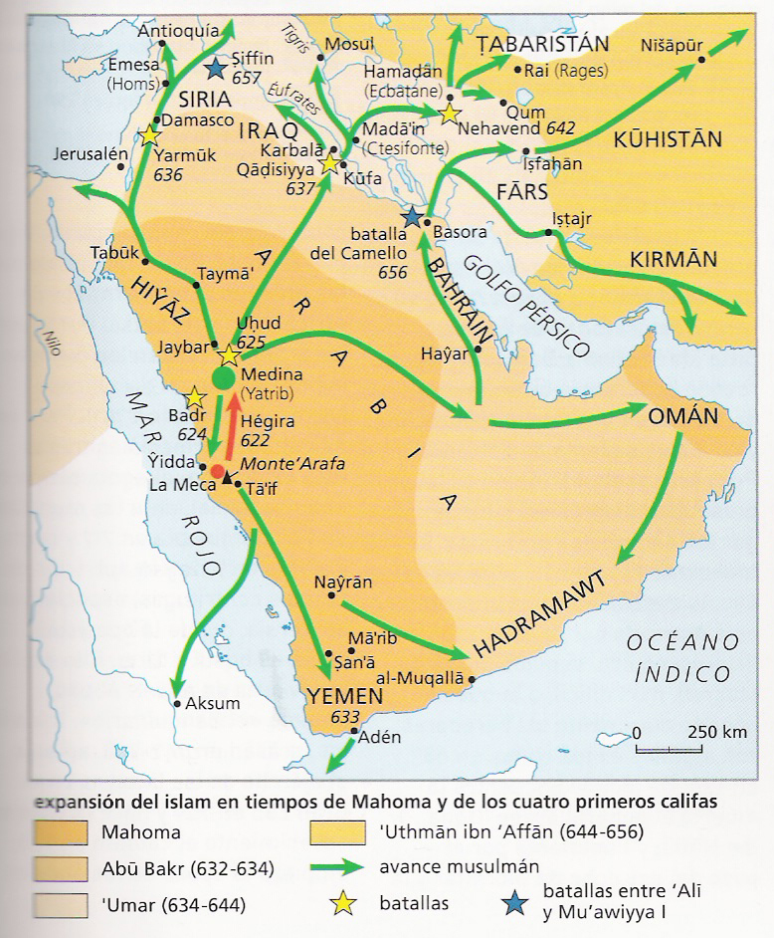
Agli inizi dell’Islam

Slide 35
VII secolo
quando tra il 630 e il 640 nella penisola araba comparvero gli Arabi sotto la bandiera dell'Islam e della guerra santa, la resistenza imperiale fu poco più che simbolica. Nel 642 tutto l'Egitto e le provincie medio-orientali erano perse, gli eserciti arabi erano penetrati in Libia e in Asia Minore, dove le armate imperiali si erano ritirate. Nel corso di circa dodici anni dunque l'impero bizantino perdette più di metà del suo territorio e tre quarti delle sue risorse, perdite drammatiche per uno stato imperiale che doveva comunque continuare a mantenere e ad equipaggiare un grosso esercito e una burocrazia che era necessario mantenere in efficienza.

Slide 36
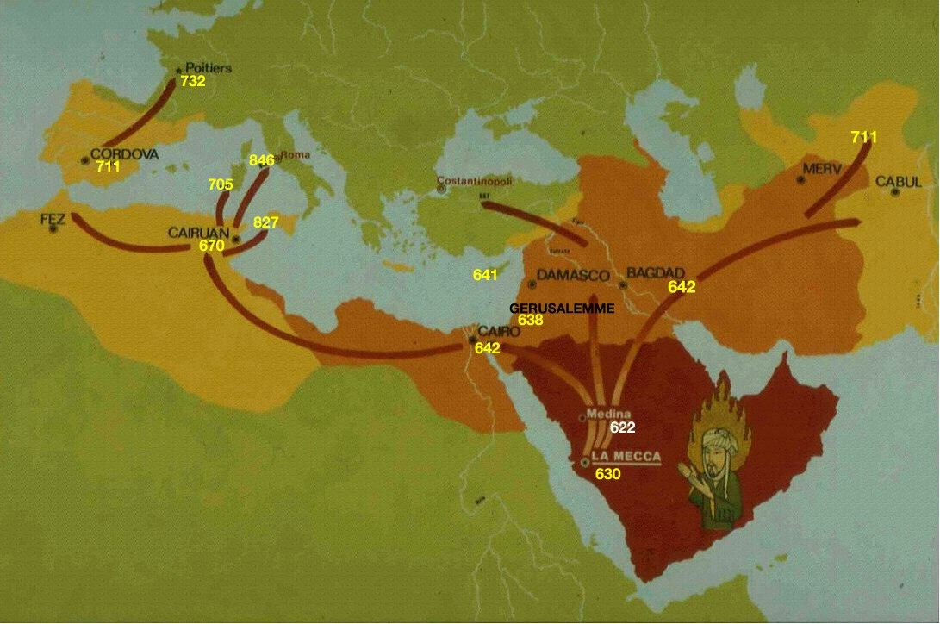
Conquiste islamiche

Slide 37
Prima espansione
Sotto i primi quattro califfi due furono le direttrici lungo le quali si aprì la conquista araba. Una, verso Est in direzione dell'Eufrate, spazzò l'impero persiano la cui capitale Ctesifonte fu conquistata nel 637, aprendo all'islàm la strada dell'Asia sino all'odierno Turkestan cinese. La seconda, contemporanea ma orientata verso Nord, condusse rapi­damente gli arabi a scontrarsi con l'impero bizantino che aveva per lungo tempo rappresentato ai loro occhi un ammirato modello di stato. Sotto l'incalzante pressione araba la Siria fu conquistata nel 637, mentre l'Egitto, la Cirenaica e la Tripolitania caddero pochi anni dopo, tra il 642 e il 645.

Slide 38
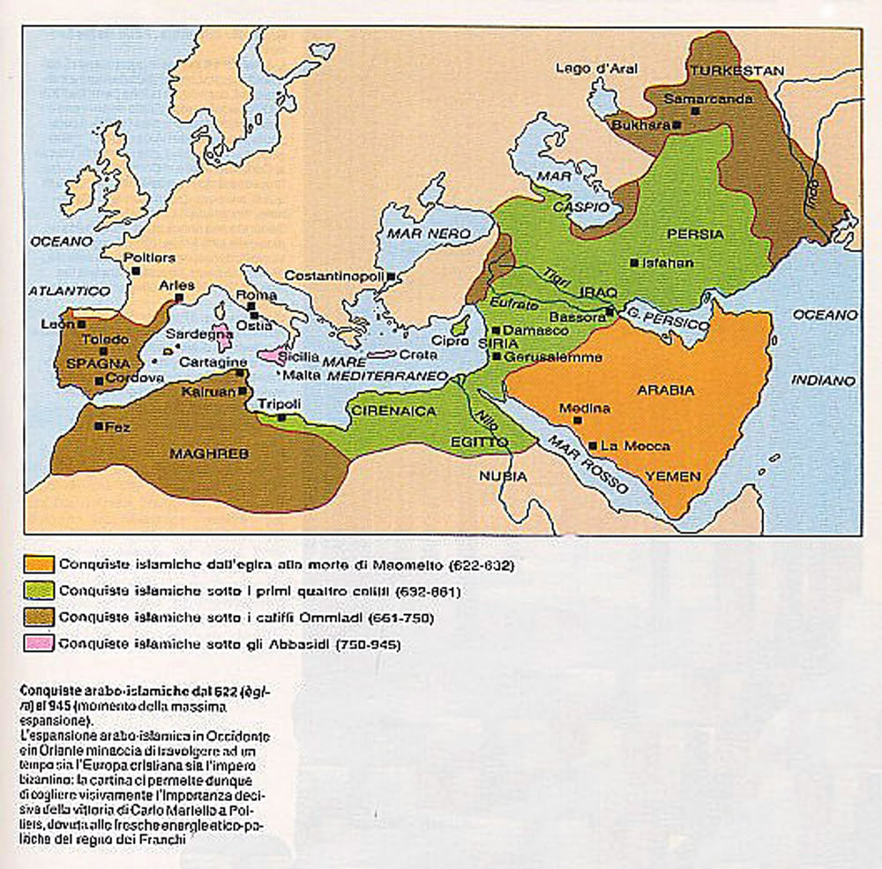
Conquiste islamiche

Slide 39
I primi califfi
I primi quattro califfi sono i ‘ben guidati’
Eletti dall’insieme della comunità nell’età dell’oro, sempre considerata tale (e ancor oggi vista come modello possibile da realizzare).

Slide 40
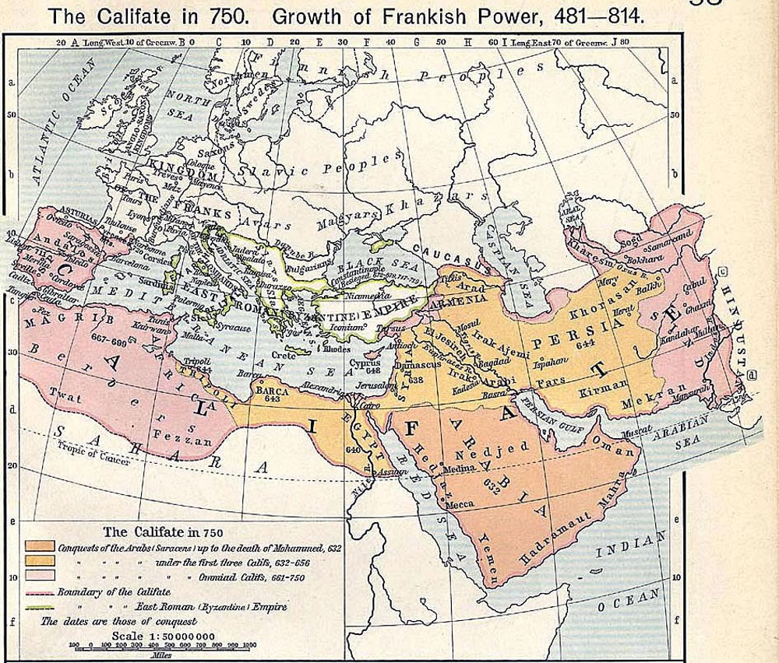
VIII secolo

Slide 41
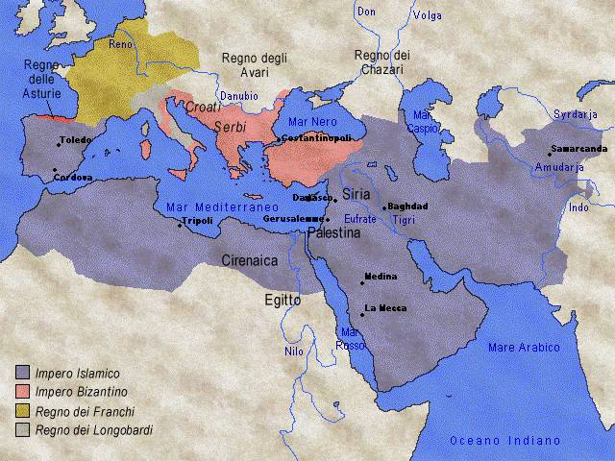
VIII secolo

Slide 42
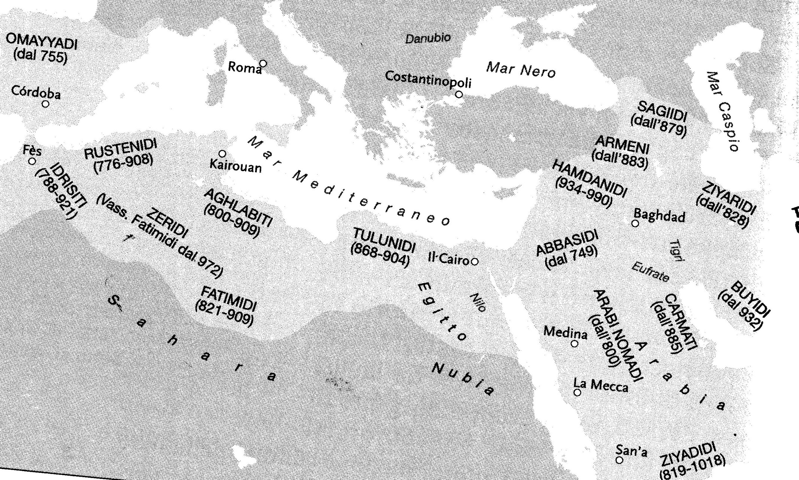
-
.

Slide 43
Perché uno stato islamico
?
I musulmani che vogliono vivere veramente come tali debbono obbedire a Dio in ogni aspetto della propria vita piccolo o grande che sia, e rispettare la Sua legge (sharî‘a) sia a livello individuale sia a livello sociale, poiché l’Islam non può ammettere che si proclami a parole che Dio è il Signore dell’Universo per poi regolarsi in base a una legge che non è quella divina, essendo questa una contraddizione inaccettabile ed essendo scopo dell’Islam proprio quello di eliminare simili contraddizioni.
La richiesta di un governo islamico e di una costituzione islamica nasce dalla convinzione che se un musulmano non segue la legge divina (sharî‘a), la sua adesione alla fede è vana e senza senso.
Il Corano ne dà ampia conferma:
1. Afferma che Iddio è colui che detiene il potere ed è quindi a Lui che spetta per natura di esercitarlo, così come sostiene che obbedire agli ordini di qualcun altro o accettare che altri esercitino come Lui il potere sulla terra e sul creato è illegittimo ed empio. Chi governa infatti deve farlo in base alla legge divina e giudicando sulla scorta di essa, essendo egli solo un vicario e un rappresentante di Dio sulla terra (cfr. Corano 3,26; 17,111; 40,12; 18,26; 7,54; 3,154).

Slide 44
Legge religiosa, legge civile
2. In base a ciò l’uomo è privato del diritto di legiferare, poiché egli è solo una creatura, un suddito, un servitore il cui compito è essenzialmente quello di seguire quanto ha stabilito l’unico Signore. L’Islam ha naturalmente concesso all’uomo di esercitare la deduzione, lo sforzo interpretativo e quanto ne consegue sul piano del diritto, a condizione che ciò avvenga nei limiti di quanto stabilito da Dio. Inoltre ha riconosciuto ai credenti il diritto di legiferare laddove non vi sia una norma esplicita da parte di Dio o del Suo Inviato, a patto che ciò sia fatto seguendo lo spirito della sharî‘a e del modello islamico, poiché se il Legislatore ha taciuto su alcune questioni, significa che ha concesso ai credenti di decidere in proposito. Il punto essenziale e chiaro per tutti è che chi abbandona la legge di Dio per un’altra che egli stesso o altri uomini hanno creato commette un atto di idolatria e di tirannia, allontanandosi così dalla verità, e che chi governa in base a una simile legge è un usurpatore (cfr. Corano 16,116; 7,3; 5,44; 4,60).
3. Il governo giusto ed equo è quello che si basa sulla legge che Dio ha rivelato per mezzo dei Suoi Profeti e il suo nome è califfato (cfr. Corano 4,64; 4,105; 5,49.50; 38,26).

Slide 45
Bibliografia
P. Branca, I musulmani, Bologna, il Mulino 2000 (collana “Farsi un’idea”),
B. Scarcia Amoretti, Tolleranza e guerra santa nell’Islam, Firenze, Sansoni 1974 (difficilmente reperibile in libreria).
P. Branca, Introduzione all’Islam, Cinisello Balsamo (Milano), edizioni Paoline 1995 (“Le religioni”, nuova serie),
G. Endress, Introduzione alla storia del mondo musulmano, edizione italiana a cura di G. Vercellin, Venezia, Marsilio 1996.

Slide 46
Bibliografia
più approfondito è il volume L’Islam, a cura di G. Filoramo, Roma-Bari, Laterza 1999.
Khaled Fouad Allam, uno storico e sociologo di origine algerina, docente all’Università di Trieste, che è uno dei più attenti osservatori della realtà musulmana nell’Italia di oggi.
B. Scarcia Amoretti, Il mondo musulmano: quindici secoli di storia, Roma, Carocci 1998;
P. Branca, Voci dell’Islam moderno. Il pensiero arabo musulmano fra rinnovamento e tradizione, Genova, Marietti 1991.

Slide 47
Bibliografia
G. Vercellin, Le istituzioni del mondo musulmano, Torino, Einaudi 1996 (collana “Biblioteca Studio”)
B. Badie, I due stati. Società e potere in Islam e in Occidente, a cura di S. Noja e K.F. Allam, Genova, Marietti 1991.

Slide 48
Edizioni del Corano
C.M.Guzzetti, Il Corano, LDC, Leumann (TO) 1993.
A.Bausani, Il Corano, BUR, Milano 1994.
Hamza R. Piccardo, Il Corano, Newton, Roma 1996.
Edizioni della Sunna
V.Vacca, S.Noja, M. Vallaro, Detti e fatti del Profeta dell’islâm, UTET, Torino 1982.

Slide 49
.
Su Muhammad
M.Rodinson, Maometto, Einaudi, Torino 1995.
M.Lings, Il Profeta Muhammad. La sua vita secondo le fonti più antiche, Società Italiana Testi Islamici, Trieste 1988.
Storia
I.M.Lapidus, Storia delle società islamiche, Vol. I-III, Einaudi, Torino 1993-2000.
F.Cardini, Europa e islam. Storia di un malinteso, Laterza, Roma-Bari 1999.
G.Filoramo (a cura), Islam, Laterza, Roma-Bari 1999.
W.Montgomery Watt, Breve storia dell’Islam, Il Mulino, Bologna 2001.

Slide 50
Rapporti uomo-donna
I. Corano e “questione femminile”
Una situazione pre-islamica
Corano 16,57-59: E a Dio attribuiscono figlie (sia esaltato Iddio!) e per sé prendono quel che più desiderano, e quando s’annuncia a un di loro una figlia se ne sta corrucciato nel volto, rabbioso. E s’apparta dalla sua gente vergognoso della disgrazia annunciata, e rimugina tra sé se ignominiosamente tenersela, o seppellirla viva nella terra! Malvagio giudizio il loro! (cfr. anche 81,8-9).
Parità uomo-donna davanti a Dio
4,1: O uomini! Temete Iddio, il quale vi creò da una persona sola. Ne creò la compagna e suscitò da quei due esseri uomini molti e donne; temete dunque quel Dio nel nome del quale vi chiedete favori l’un l’altro, e rispettate le viscere che vi hanno portato, perché Dio è su voi che v’osserva.
3,195: Il Signore li esaudisce e risponde: «Non manderò perduta una sola opera di voi che operate, siate maschi o siate femmine, ché gli uni vengon dagli altri [...] giuro che li purificherò dalle loro colpe e li farò entrare in Giardini alle cui ombre scorrono, i fiumi compenso da Dio, e presso Dio c’è compenso buono».
33,35: In verità i dati a Dio e le date a Dio, i credenti e le credenti, i devoti e le devote, i sinceri e le sincere, i pazienti e le pazienti, gli umili e le umili, i donatori d’elemosine e le donatrici, i digiunanti e le digiunanti, i casti e le caste, gli oranti spesso e le oranti, a tutti Iddio ha preparato perdono e mercede immensa.

Slide 51
Disparità uomo-donna nella condizione sociale storica
Corano 4,34: Gli uomini sono preposti alle donne, perché Dio ha prescelto alcuni esseri sugli altri e perché essi donano dei loro beni per mantenerle; le donne buone sono dunque devote a Dio e sollecite della propria castità, così come Dio è stato sollecito di loro; quanto a quelle di cui temete atti di disobbedienza, ammonitele, poi lasciatele sole nei loro letti poi battetele, ma se vi ubbidiranno, allora non cercate pretesti per maltrattarle; ché Dio è grande e misericordioso.
2,228b (a proposito delle divorziate): Esse agiscano coi mariti come i mariti agiscono con loro, con gentilezza; tuttavia gli uomini sono un gradino più in alto, e Dio è potente e saggio.
La traduzione è quella di A. Bausani, Il Corano, B.U.R., Milano 1994⁴.

Slide 52
Rapporti tra marito e moglie
30,21: E uno dei Suoi Segni è che Egli v’ha create da voi stessi delle spose, acciocché riposiate con loro, e ha posto fra di voi compassione ed amore (rahma). E certo in questo v’ha un Segno per gente che sa meditare.
Possibilità e correttivi della poligamia
4,3: Se temete di non esser equi con gli orfani, sposate allora di fra le donne che vi piacciono, due o tre o quattro, e se temete di non esser giusti con loro, una sola, o le ancelle in vostro possesso; questo sarà più atto a non farvi deviare. 4,4: Date spontaneamente alle donne la dote; e se loro piace farvene partecipi godetevela pure in pace e tranquillità.
4,129: Anche se lo desiderate non potrete agire con equità con le vostre mogli; però non seguite in tutto la vostra inclinazione, sì da lasciarne una come sospesa. Se troverete un accordo e temerete Iddio, Dio è misericordioso e clemente.

